Slide 1
Interacción y mediación sociocultural en la escuela
Ps. Edita Núñez Sotelo

Slide 2
Interacción y mediación sociocultural en la escuela
Aprendizaje en la escuela
dos miradas que se han relevado:
Mirada cognitiva del aprendizaje
Constructivismo para la enseñanza

Slide 3
Mirada cognitiva del aprendizaje
Metáfora del computador
Aprendizaje ocurre en la mente de cada individuo
Este aprendizaje tiene que ver con sus procesos cognitivos: atención, memoria, codificación y decodificación, etc
También se relaciona con los tipos de conocimiento que el individuo pone en juego: su conocimiento del mundo (enciclopédico), conocimiento previo respecto de sus experiencias, etc
Sujeto cognitivo: conoce el mundo a través de un mecanismo procesador de información (procesador central) y una serie de procesadores para tareas específicas, almacenadas en la memoria, que procesan información simbólica, representacional, de acuerdo a ciertas reglas

Slide 4
Mirada cognitiva del aprendizaje: supuestos básicos
El aprendizaje ocurre en la mente del individuo y queda almacenado en su memoria como conocimiento nuevo
El procesamiento de la información se lleva a cabo de manera individual
No se consideran otros aspectos como la afectividad, la vivencia corporal, la interacción y la comunicación con los que están alrededor
Se entiende el aprendizaje como universal: todos procesamos de la misma manera, que es la ideal
Aprendizaje abstracto, no importa el contexto ni circunstancias, el procesamiento ocurre siempre de la misma manera
Hay un aprendizaje esperado y lo que no se adecue, serán errores de procesamiento. Visión homogeneizadora de la educación

Slide 5
Constructivismo para la enseñanza
Tendencia progresista en educación. Sus orígenes parten desde planteamientos de Piaget y Vygotsky
Énfasis en el sujeto como constructor del aprendizaje
Aparece como oposición al positivismo: el conocimiento está allí, hay que apropiárselo
Profesor promueve la construcción de significados en interacción como estudiantes

Slide 6
Constructivismo: simplificaciones generalizadas
Dado que cada aprendiz construye su conocimiento, cualquier respuesta es verdadera
En la escuela, todos, independiente de sus oportunidades socioculturales, están igualmente preparados para redescubrir y reconstruir el currículo escolar de manera autónoma
El profesor no necesita hacer nada especial, solamente preguntar a los estudiantes para que ellos construyan el conocimiento
No es necesario poner el foco en las acciones del profesor, ya que el foco se pone exclusivamente en el aprendiz

Slide 7

Reflexión…
En el contexto de los procesos de enseñanza y aprendizaje de estudiantes en situación de pobreza
¿cuáles serían los aportes y las dificultades de la mirada constructivista?

Slide 8
Críticas al cognitivismo y constructivismo
Rose y Martin (2012)
Pedagogía invisible: estudiantes deben adivinar respuestas correctas
Malinterpretaciones:
1. No se diferencia entre el aprendizaje que se inicia desde el propio sujeto y aquel motivado por otros, de manera externa: aprendizaje en comunidad
2. Cualquier respuesta entregada por los aprendices puede ser “correcta” dejando de ser importante la manera en que se enseña o retroalimenta su intervención:
Importancia de la interacción y de las respuestas: señales de aprendizaje

Slide 9
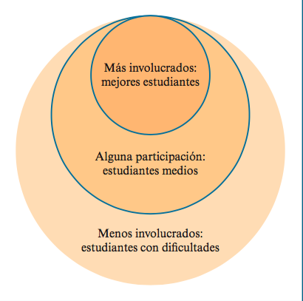

Slide 10
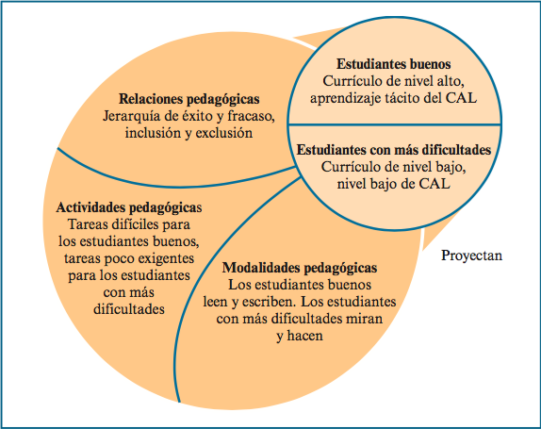

Slide 11
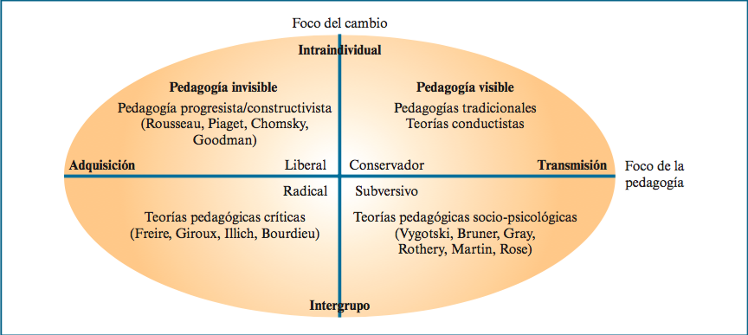

Slide 12
Aprendizaje sociocultural y semiótico
Los seres humanos somos por esencia sociales y comunicativos, aprendemos de otros, moldeando nuestras acciones y pensamientos en la interacción y en actividades subjetivas
construyendo y negociando significado, a través del uso de herramientas semióticas, tales como el habla, las imágenes, los gestos, etc.

Slide 13
Aprendizaje sociocultural y semiótico
Desde esta perspectiva el aprendizaje es una vivencia en la cual nos involucramos con nuestro cuerpo completo y con nuestra mente, integrando lo cognitivo y emocional al participar con los demás.
En estas vivencias interactuamos con otros, intercambiando y negociando significados, a través del uso de herramientas culturales como instrumentos semióticos.

Slide 14
Semiótica
Disciplina que estudia los signos y significados que creamos los seres humanos para comunicarnos.
Semiótica social propone que los signos son productos culturales, creados y usados por las comunidades de acuerdo a sus necesidades comunicativas

Slide 15
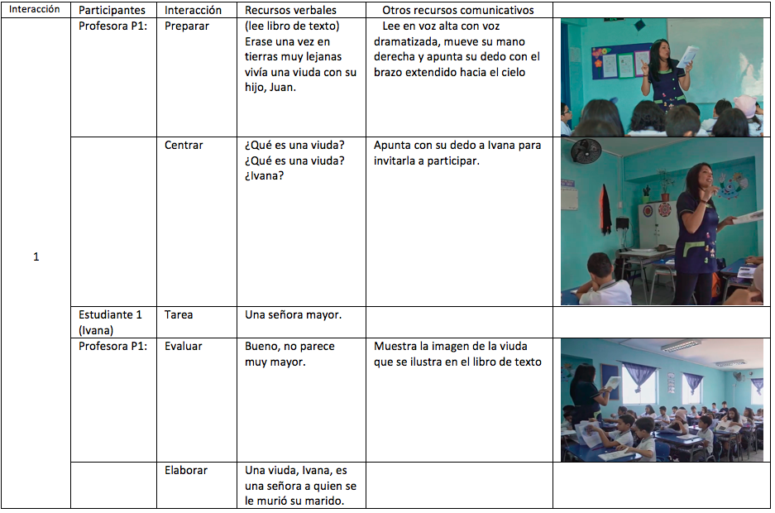

Slide 16
Aprendizaje sociocultural y semiótico
Manghi (2017) el aprendizaje no se construye en abstracto, sino que a través de la participación en actividades intersubjetivas, a partir de las cuales se pueden generar nuevas comprensiones.
El aprendizaje ocurre de manera colectiva, con otros, interactuando con los demás y sus subjetividades.
las personas aprendemos en actividades sociales concretas, con rutinas de colaboración y formas culturales de participación.

Slide 17
Aprendizaje sociocultural y semiótico
En cada vivencia interactuamos con otros e intercambiamos significados usando herramientas culturales. Con dichos instrumentos semióticos somos capaces de expresar e interpretar significados. La comunicación como intercambio de significados es central en el aprendizaje
Vivenciamos el aprendizaje en actividades que ocurren en la interacción con los otros y en la intersubjetividad (mi subjetividad y la subjetividad del otro.) La vivencia se internaliza transformando al sujeto que aprende

Slide 18
Aprendizaje sociocultural y semiótico
Las herramientas semióticas permiten construir un puente entre ambas subjetividades, obligándonos a interpretar, desde mi subjetividad, lo que el otro me quiere expresar
Esta transformación social e interna –participando con otros y a la vez movilizando lo que conocemos y sentimos- es aprendizaje (Kress, 2010)

Slide 19
Aprendizaje sociocultural y semiótico
Baquero (2012) la actividad intersubjetiva, como la actividad semiótica de negociación y creación de significados están muy vinculadas en el desarrollo del sujeto, tanto en su desarrollo temprano, en la adquisición del habla, como en la apropiación de instrumentos semióticos.

Slide 20
Aprendizaje sociocultural y semiótico
Las herramientas semióticas son convenciones culturales que requieren la mediación de otros para que sean internalizadas y, a la vez, sea posible modificarlas, y se vea favorecido el cambio y la transformación de estas.
Estos elementos se conjugan tanto en las prácticas cotidianas, como en el contexto escolar, al permitir dar cuenta de las construcciones y negociaciones de significado que se producen en las aulas, desde y entre los sujetos y en sus prácticas (Manghi, Lagos y Pizarro, 2016).

